Slide 1
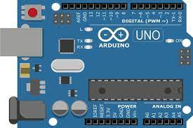
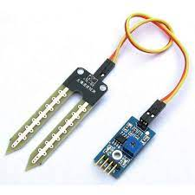
¿Cómo funciona? (Conexión)
Se colocarán sensores de humedad a una distancia óptima que pueda recoger todos los datos del suelo, dichos sensores serán conectados a un microprocesador (si se tiene en casa y es pequeño puede ser un arduino, si es algo masivo se puede usar algo más potente) que mandará la información hacia la red.
Arduino UNO
Sensor humedad

Slide 2
¿Cómo funciona? (Activación)
Teniendo los datos en la red y la configuración del programa en el microprocesador, se tomará la decisión de activar el sistema de riego a través de los aspersores por un tiempo determinado (el requerido) y de nueva cuenta se estará tomando la lectura de la humedad hasta que el sistema necesite ser usado de nuevo.

